Slide 1




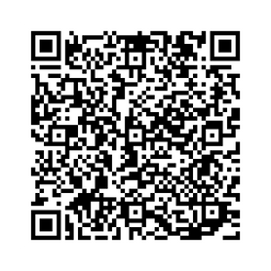

MEMO VOOR AAN DE FORMATIETAFEL
9 DECEMBER 12:00
NATIONALE
HOGER ONDERWIJS- STAKING DE DAM
AMSTERDAM
BEZUINIGEN OP HOGER ONDERWIJS
INVESTEREN IN
HOGER ONDERWIJS
FNV.NL/HO

Slide 2
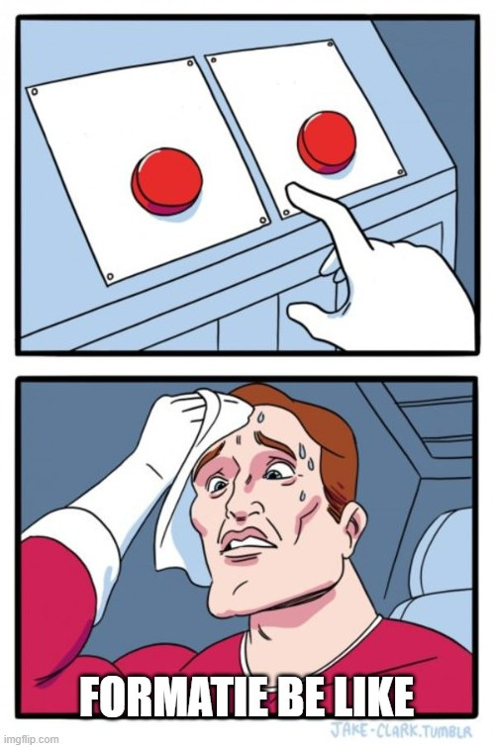
9 DECEMBER 12:00
NATIONALE
HOGER ONDERWIJS- STAKING DE DAM
AMSTERDAM
Investeren
in hoger
onderwijs
Opleidingen weg
Torenhoge werkdruk
Vacaturestop
en ontslagen
FNV.NL/HO

